Slide 1
麻生良文研究会
Aso Seminor
Public economics＆Public finance

Slide 2
Agenda
01
02
03
04
About us
Professor
Member
Recruit
・研究内容
・活動紹介
・文献, HP
・過去の三田祭論文,卒論
・教授紹介
・ゼミ生紹介
・募集概要
・入ゼミ課題
・入ゼミ試験

Slide 3
Agenda
01
02
03
04
About us
Professor
Member
Recruit
・研究内容
・活動紹介
・文献, HP
・過去の三田祭論文,卒論
・教授紹介
・ゼミ生紹介
・募集概要
・入ゼミ課題
・入ゼミ試験

Slide 4
研究内容
01 About us
麻生ゼミは法学部の中で唯一経済学を学ぶゼミです

Slide 5
研究内容
01 About us
具体的には、公共経済学・財政学を学ぶゼミです
公共経済学とは？
政府活動の根拠や政府活動の効果など公共部門のあり方を議論する学問です.
伝統的な財政学とほぼ同じ領域をカバーしますが，制度の記述よりも応用経済学的分析を重視する のが公共経済学になります.
財政政策のあり方，税制，地方分権，社会保障制度，再分配政策など，わが国の抱える政策課題
を理解するためには公共経済学の知識が必須です.

Slide 6
活動紹介
01 About us
基礎理論の習得
基礎的な文献の購読・輪読を通して, 経済学・財政学の基礎理論の習得を目指します.
統計学・計量経済学の理解
講義での解説や、統計ソフトRでの実習を行います.
グループ研究
グループごとに年金, 世代会計, 社会資本整備などの
具体的なテーマについての研究を行います.
※ 現在は,三田祭論文の作成は行なっていません
3年 春学期
夏休み
秋学期
4年生
夏合宿
2泊3日のゼミ合宿を毎年開催しています. （2021年度に関しては不開催）
真面目に研究・発表しつつも, 空き時間や夜は 観光をしたりコンパをしたり親睦を深めています.
卒論
1年かけて個人ごとに取り組みます.
扱える内容は広範囲です.

Slide 7
文献, HP
01 About us
● 麻生良文「ミクロ経済学入門」ミネルヴァ書房 ▷『経済原論Ⅱ』の教科書
● 麻生良文「マクロ経済学入門」ミネルヴァ書房
▷『経済原論Ⅰ』の教科書
● 麻生良文「公共経済学」有斐閣
● 麻生・小黒・鈴木「財政学15講」新世社
▷『財政論Ⅰ・Ⅱ』の教科書
● M.フリードマン「資本主義と自由」日経BP社
▷入ゼミ課題の書評の書籍
● http://fs1.law.keio.ac.jp/~aso/

Slide 8
過去の三田祭論文, 卒論
01 About us
● 地方分権
▷地方税改革，交付税，市町村合併
● 税制改革
● 社会資本整備
● 電力自由化
● 土地問題
▷農地，都市の土地利用
● 環境問題
▷地球温暖化，ゴミ処理
● 職業訓練
● アベノミクス

Slide 9
Agenda
01
02
03
04
About us
Professor
Member
Recruit
・研究内容
・活動紹介
・文献, HP
・過去の三田祭論文,卒論
・教授紹介
・ゼミ生紹介
・募集概要
・入ゼミ課題
・入ゼミ試験

Slide 10
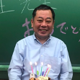
教授紹介
麻生良文
Yoshibumi Aso
慶應義塾大学法学部教授. 1959年生まれ. 1984年慶応義塾大学法学部政治学科卒業, 1989年一橋大学 大学院経済学研究科博士課程単位取得済み退学. 新潟大学経済学部, 日本大学経済学部, 一橋大学経済研究所, 財務省財務総合政策研究所を経て, 慶應義塾大学法学部教授.経済学修士（一橋大学）.
【2021年度担当授業】 • 経済原論Ⅰ･Ⅱ（日吉） • 財政学Ⅰ･Ⅱ（三田） • 研究会（三田）
02 Professor

Slide 11
教授紹介
Message
当ゼミでは『理論を踏まえ, 現実の政策課題について考察 する』をモットーに, 公共経済学・財政学の分野を中心に 研究しています.
経済学が好き/興味ある, 政府の経済活動のあり方を正しく 理解したい, そういった気持ちを持つ方は,ぜひ当ゼミへの 応募を検討してください.
02 Professor

Slide 12
Agenda
01
02
03
04
About us
Professor
Member
Recruit
・研究内容
・活動紹介
・文献, HP
・過去の三田祭論文,卒論
・教授紹介
・ゼミ生紹介
・募集概要
・入ゼミ課題
・入ゼミ試験

Slide 13
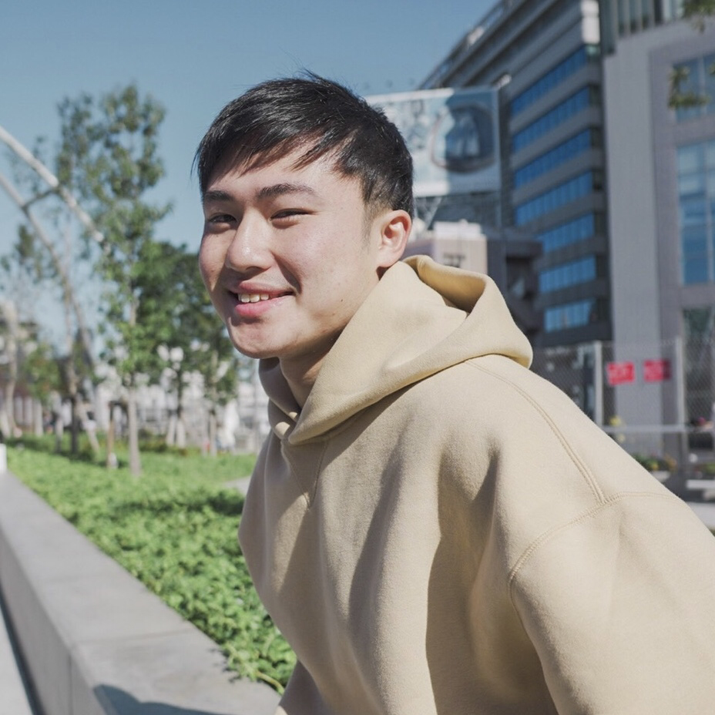
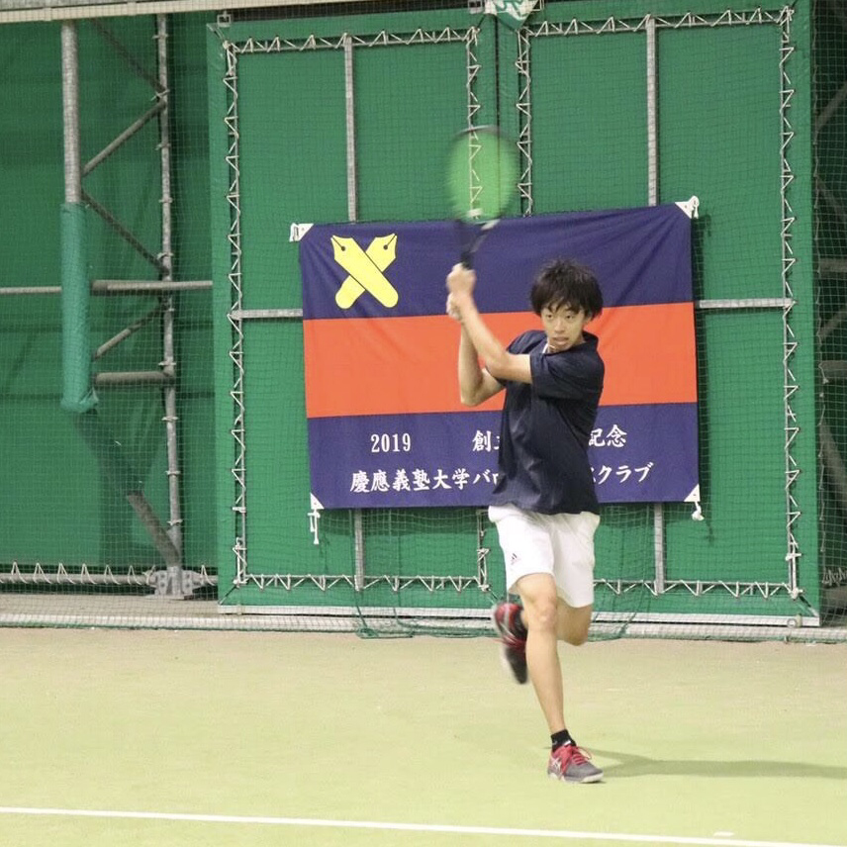
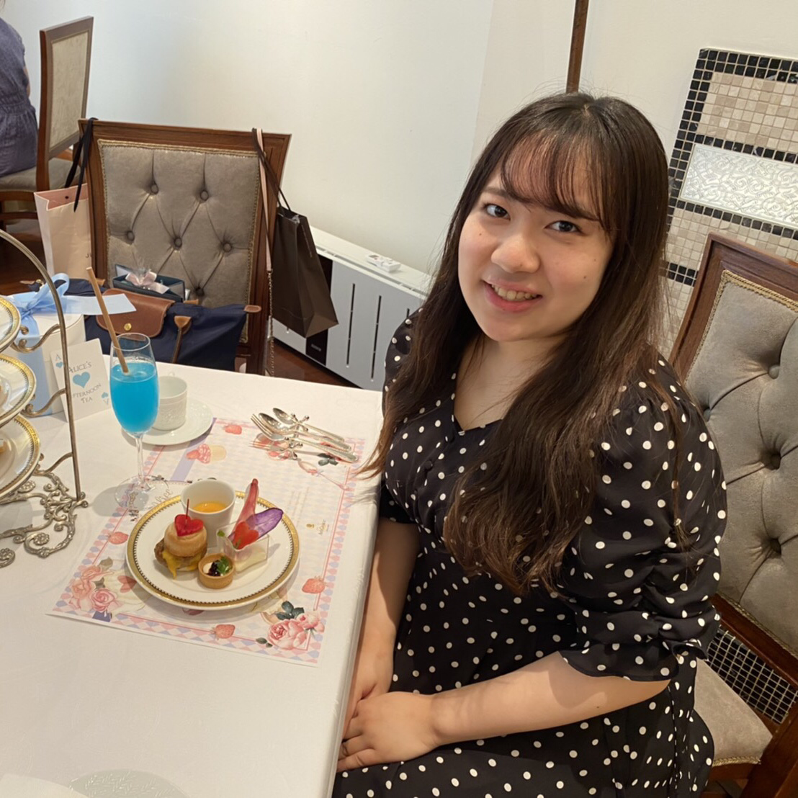
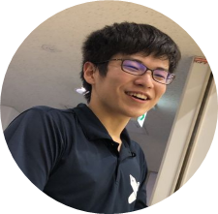
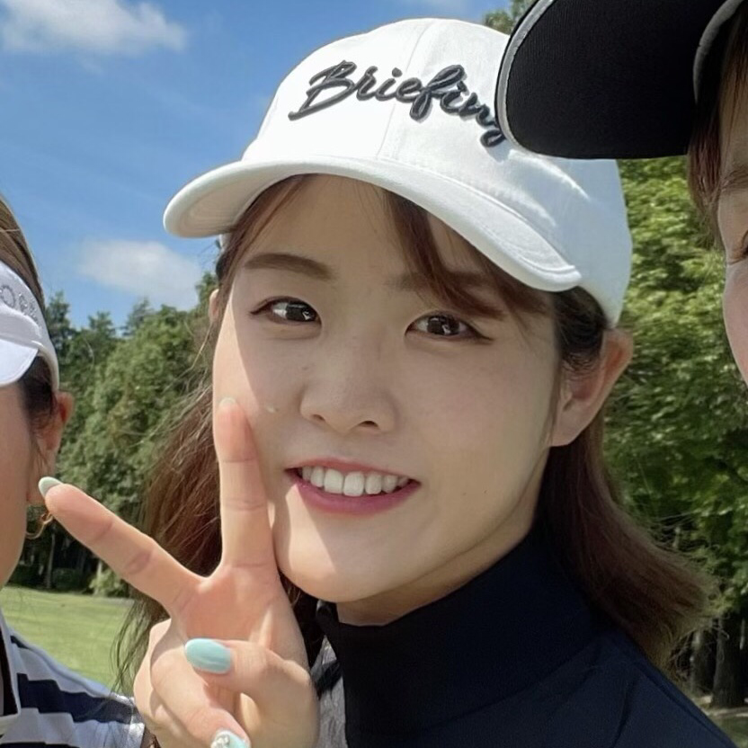
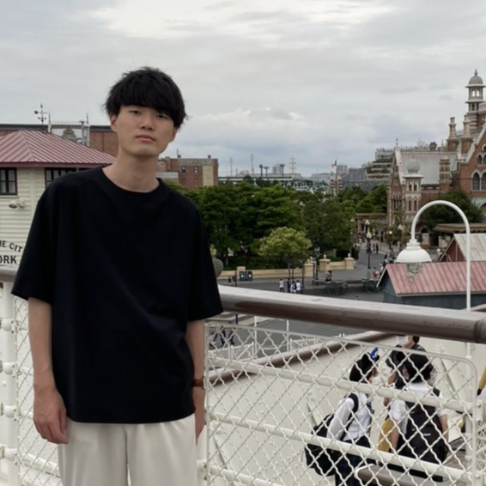
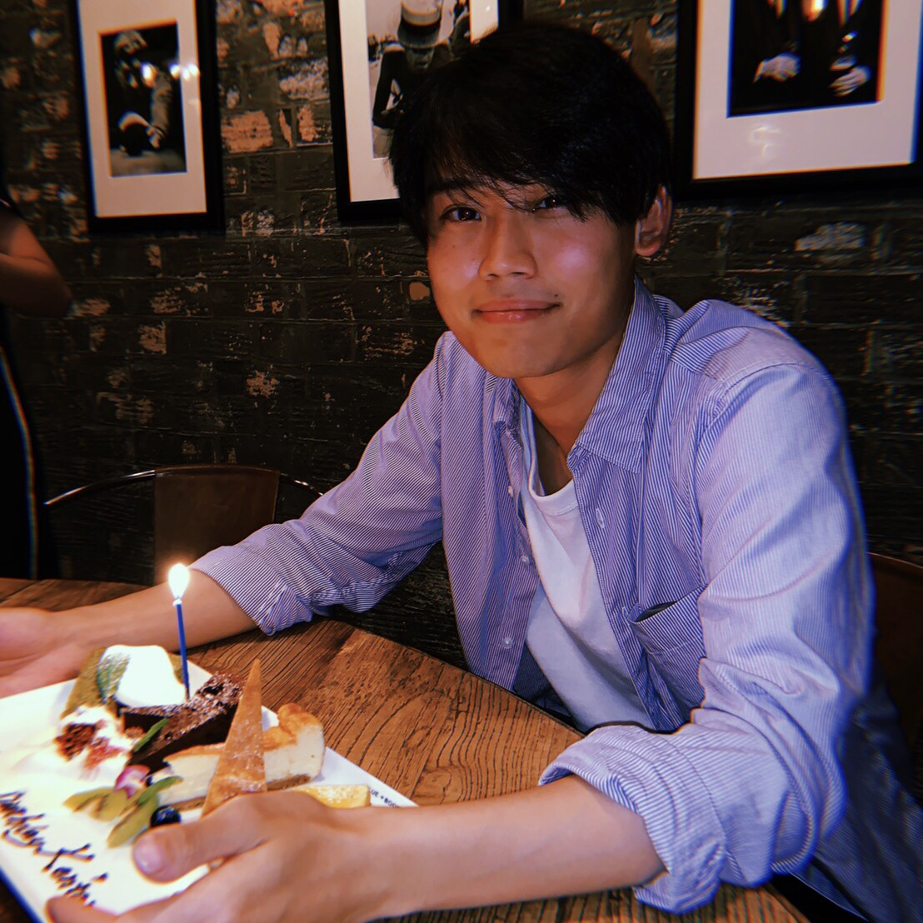
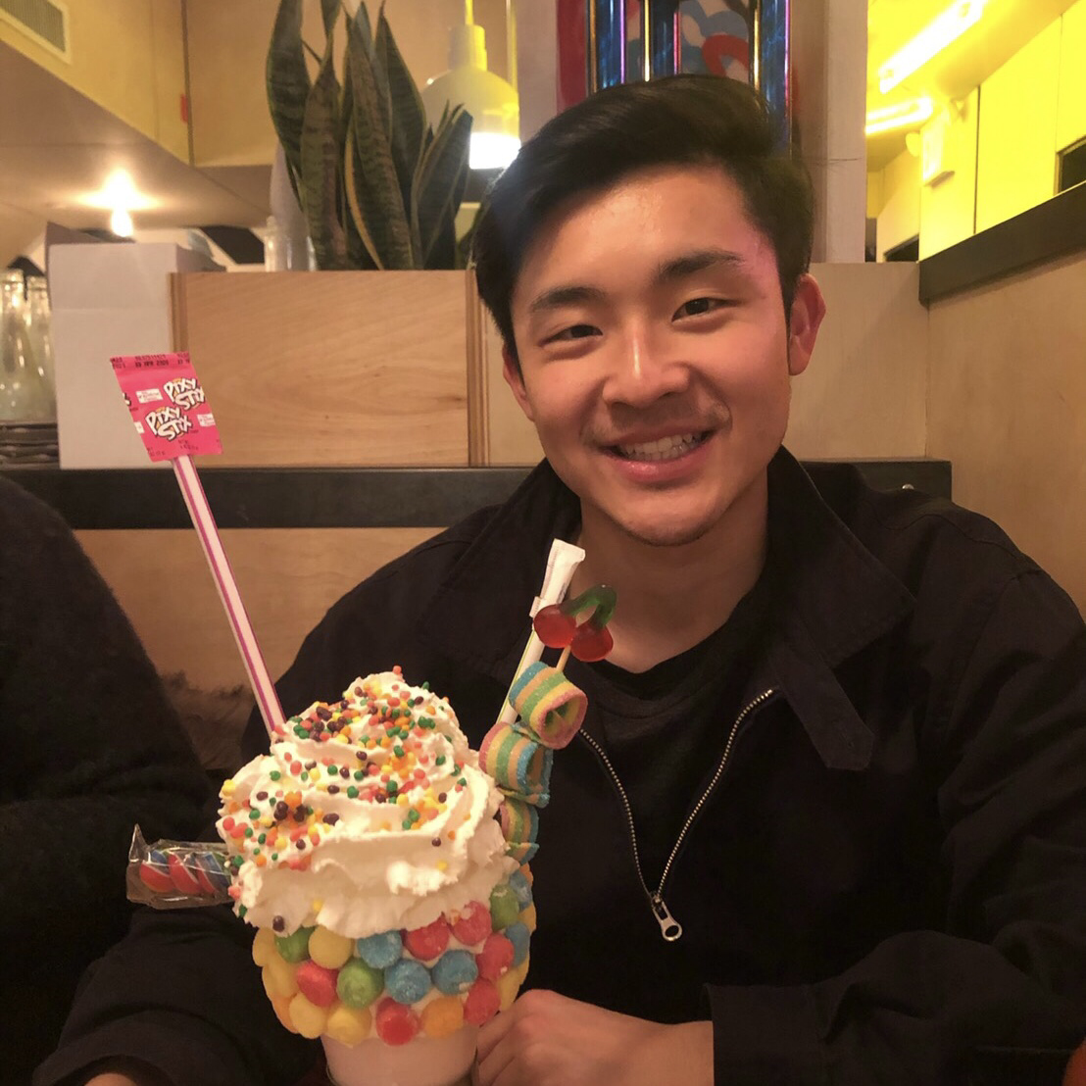
ゼミ生紹介
4年生：9人 3年生：16人
03 Member
Yuya Shimizu
ゼミ代表
Shogo Ando
入ゼミ
Risa Hasegawa
入ゼミ
Kazuki Sawai
入ゼミ
Suzuka Nakamura
Ryosuke Kitsukawa
Kentaro Tamamura
Yusuke Yagi

Slide 14
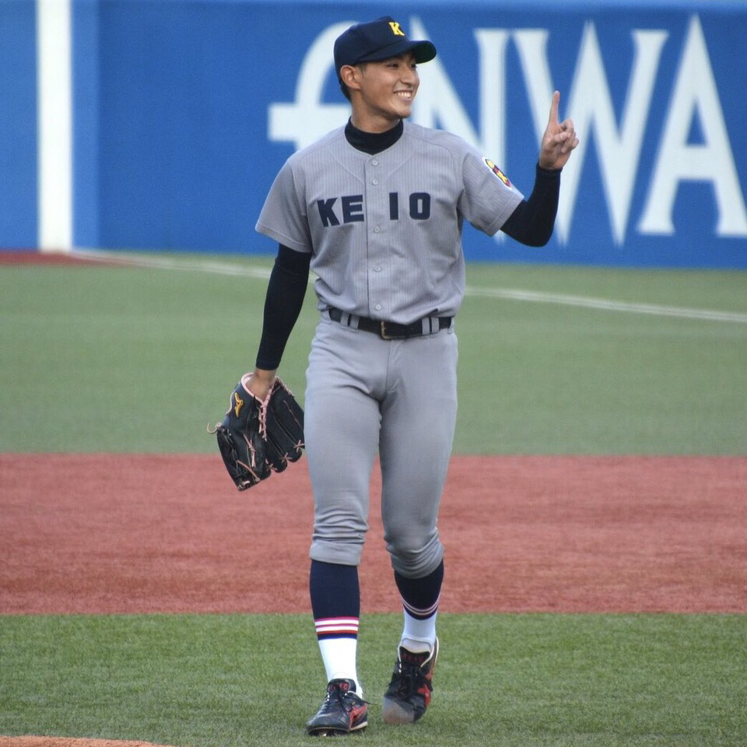
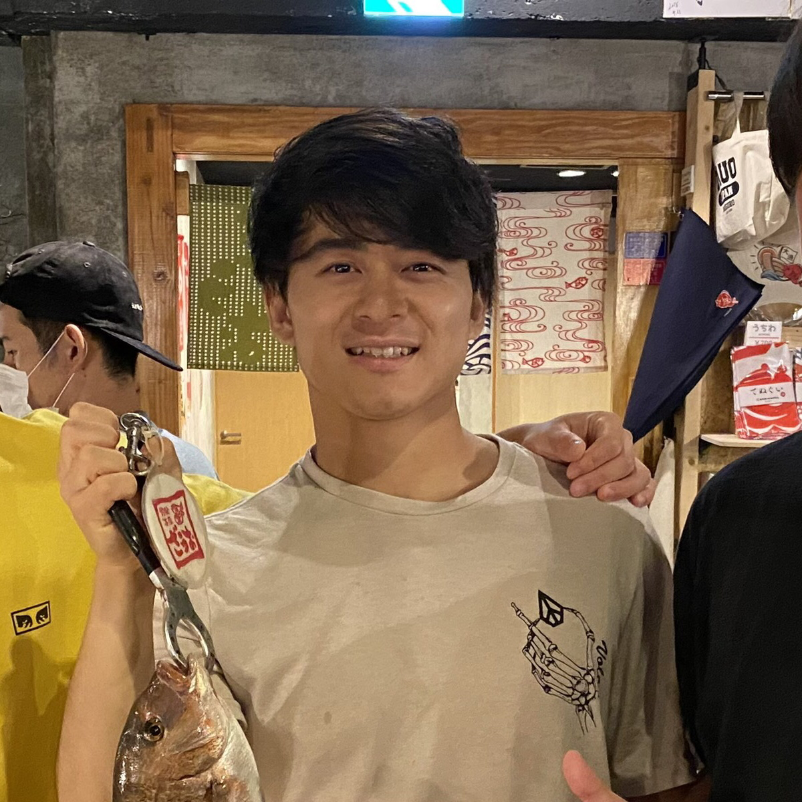
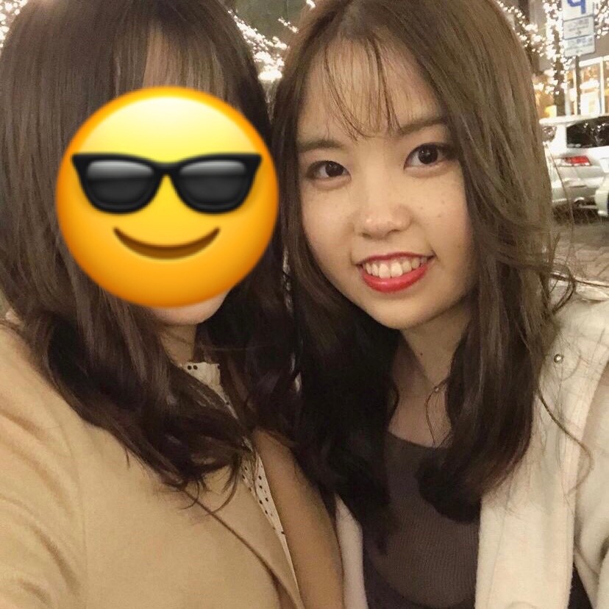
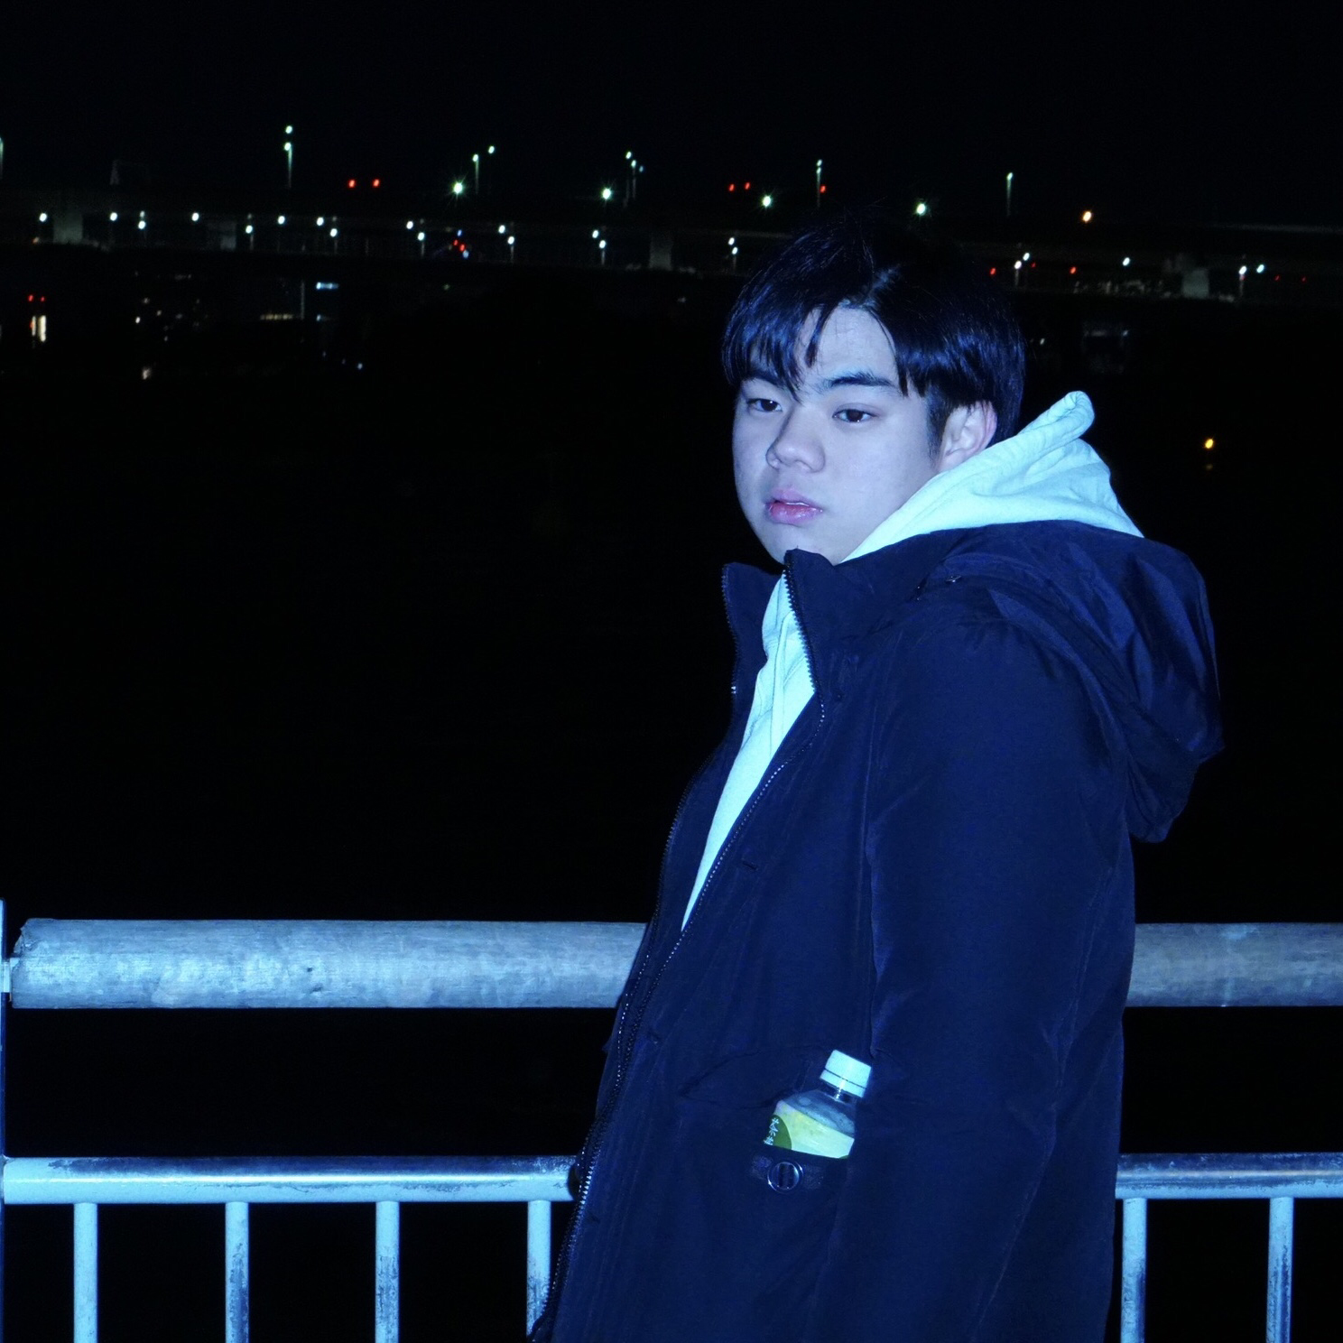
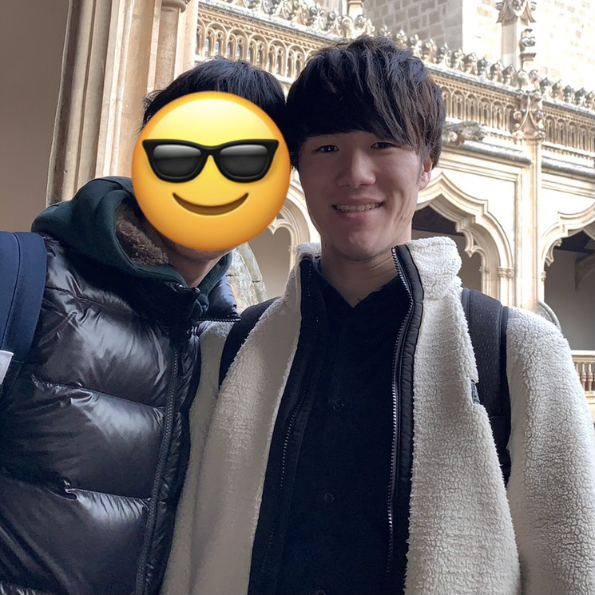
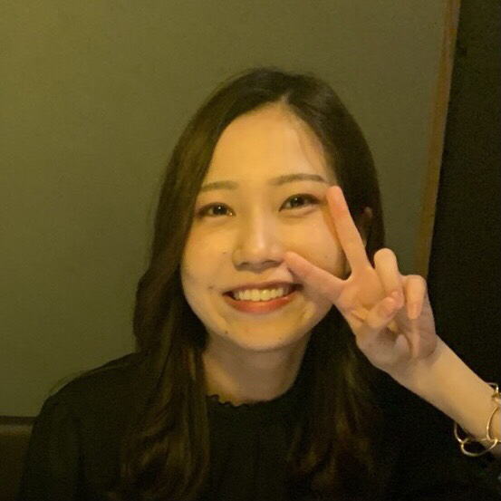
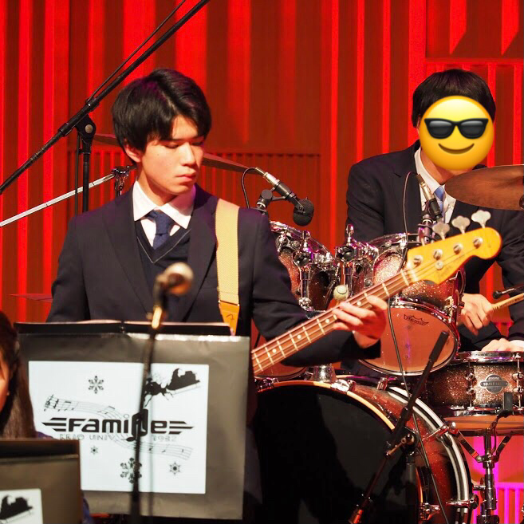
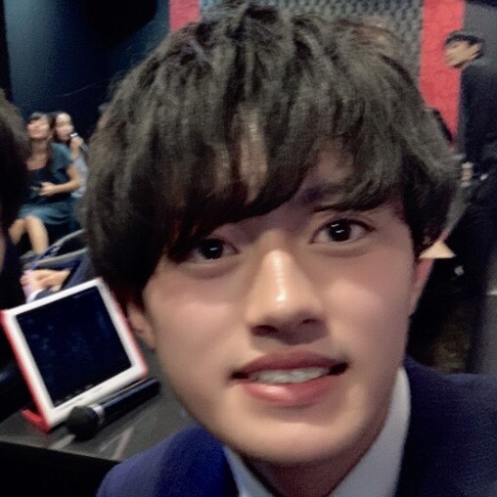
ゼミ生紹介
03 Member
Junichi Watanabe
Naoki Kuroyanagi
Manami Hashimoto
Ryohei Watanabe
Tetsu Kinomira
Chiharu Imoto
Keitaro Mitsui
Chihiro Sawa

Slide 15
Agenda
01
02
03
04
About us
Professor
Member
Recruit
・研究内容
・活動紹介
・文献, HP
・過去の三田祭論文,卒論
・教授紹介
・ゼミ生紹介
・募集概要
・入ゼミ課題
・入ゼミ試験

Slide 16
募集概要
04 Recruit
募集人数
10名から15名程度
選考プロセス
① 課題提出
② 試験（筆記＆面接）
③ 結果発表
備考
他学部生の受け入れ可
秋学期に留学から帰ってくる学部生の受け入れ可

Slide 17
入ゼミ課題
04 Recruit
課題内容
① 志望動機およびゼミでの研究計画 A4用紙 3枚
② M.フリードマン『資本主義と自由』（日経BP
クラシックス,2008年）の書評 A4用紙 3枚
締め切り
1月末頃を予定
提出先
yoaso@keio.jp に上記の①と②を一つのファイル
にしてPDFで提出（e-mailに添付すること）.
備考
表紙はつけないこと.
1ページ目の先頭に, 下記を明記すること.
氏名, 学部学科, 学年クラス, 学籍番号, 電話番号,
e-mailアドレス（PCのもの）.
Notes:
。

Slide 18
入ゼミ試験
04 Recruit
筆記試験
ミクロ・マクロ経済学の試験を行います.
試験時間は30分程度を予定しています.
麻生『ミクロ経済学入門』『マクロ経済学入門』
の内容から出題されます.
面接
麻生教授とゼミ生との面接を行います.
主に入ゼミ課題の内容について質問します.
備考
提出された課題, 筆記試験, 面接の結果から総合的
に判定します.
合格者には, ゼミ開始時までの課題を課します.
Notes:
。

Slide 19
Summary
01
02
03
04
About us
Professor
Member
Recruit
・研究内容 →公共経済学・財政学
・活動紹介 →文献理解＆演習 忙しくないです！
・文献, HP
・過去の三田祭論文,卒論
・教授紹介 →経済原論の教授です めっちゃいい人！
・ゼミ生紹介 →色んな人がいます！
・入ゼミ課題 →志望動機＆書評
・入ゼミ試験
→筆記試験＆面接

